Slide 1

CHÀO MỪNG QUÝ THẦY CÔ VỀ
DỰ GIỜ, THĂM LỚP 3C
Môn: Hoạt động trải nghiệm
Giáo viên: Lê Thị Thùy Dương

Slide 2

Khởi động

Slide 3


Slide 4


Slide 5

TIẾT 2
Hoạt động giáo dục theo chủ đề:
Ứng xử với đồ cũ

Slide 6
Khám phá chủ đề

Slide 7


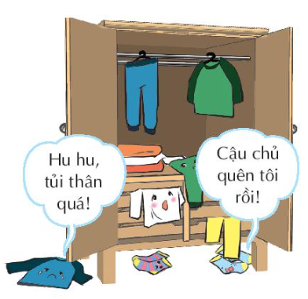
1. Tham gia tiểu phẩm Nỗi buồn của quần áo cũ
- Sắm vai quần áo cũ trong tủ nói chuyện với nhau.
- Tưởng tượng và nói ra tâm sự của:
+ Chiếc áo không dùng tới.
+ Chiếc quần mới mặc vài lần bị bỏ quên.
+ Đôi tất (vớ) bị rơi dưới gầm tủ, bụi bám đầy.

Slide 8


1. Tham gia tiểu phẩm Nỗi buồn của quần áo cũ
Thảo luận nhóm 4
Gợi ý: Em hãy tưởng tượng mình là những đồ vật bị bỏ rơi, lãng quên để nói lên tâm sự của chúng.

Slide 9
                Chúng ta cần phải giữ gìn và trân trọng các vật dụng , đồ dùng của mình.

Slide 10
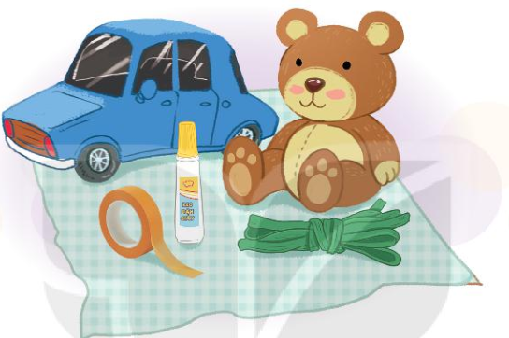

2. Thảo luận về đồ cũ nên dùng tiếp hay bỏ đi
- Kể tên một vài món đồ cũ của mình.
Kể các lí do em muốn loại bỏ hoặc tiếp tục sử dụng một đồ vật cũ của em
Đưa ra cách sửa chữa một số đồ cũ bị hỏng để có thể tiếp tục dùng được
Thảo luận nhóm 4
Thảo luận những cách chia tay với đồ cũ.

Slide 11

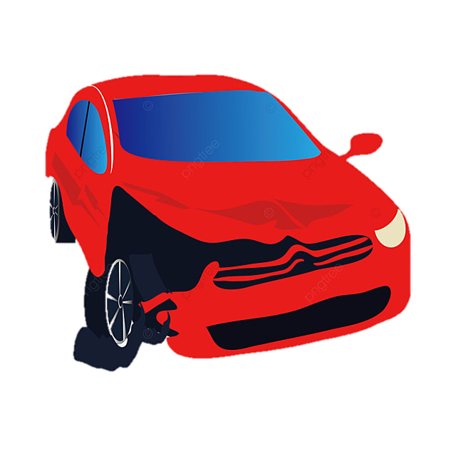
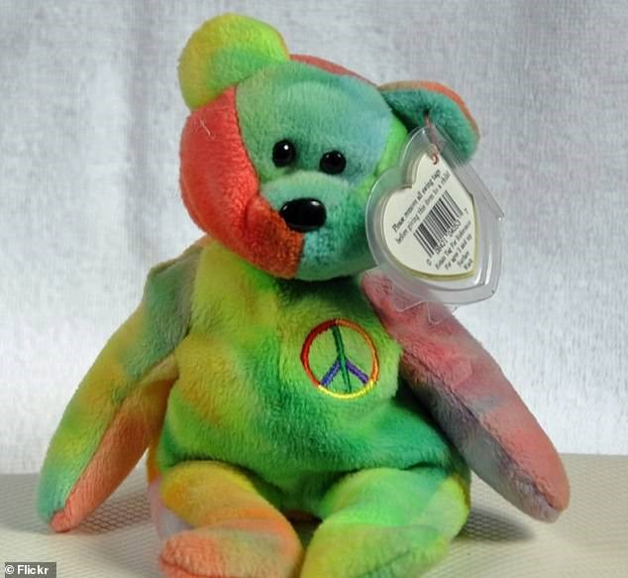
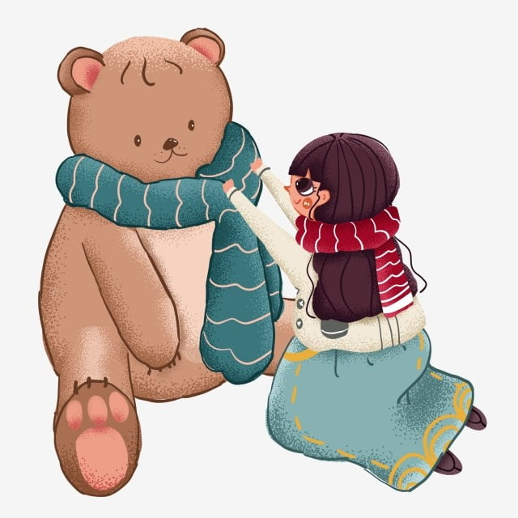
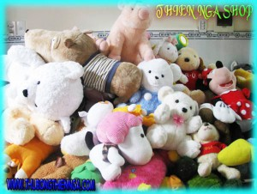
Những lí do em muốn loại bỏ đồ cũ của em
Không cần thiết phải sử dụng nữa.
Nhà không còn chỗ để chứa đồ.
Không còn hợp thời trang
Đã hỏng

Slide 12
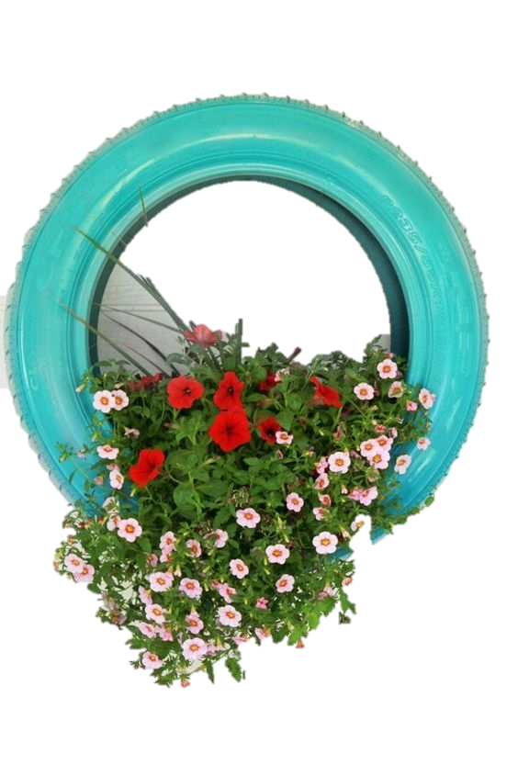
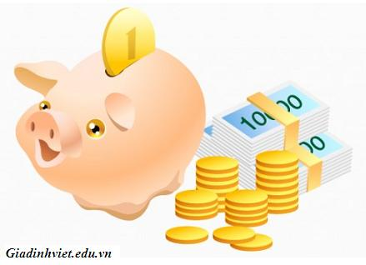
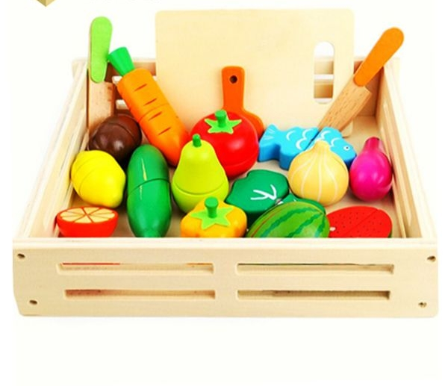
Những lí do em muốn tiếp tục sử dụng đồ cũ của em:
Có thể tận dụng cho những việc khác.
Chưa có tiền để mua đồ mới.
Đồ vật chưa hỏng

Slide 13
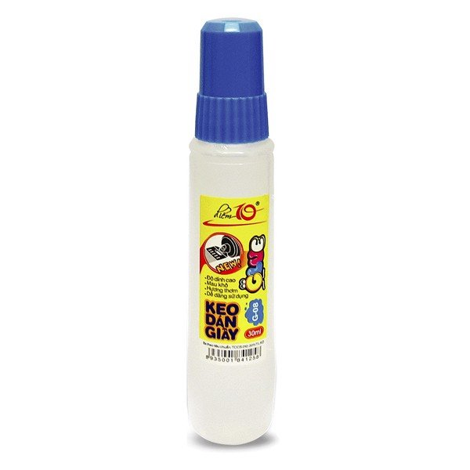

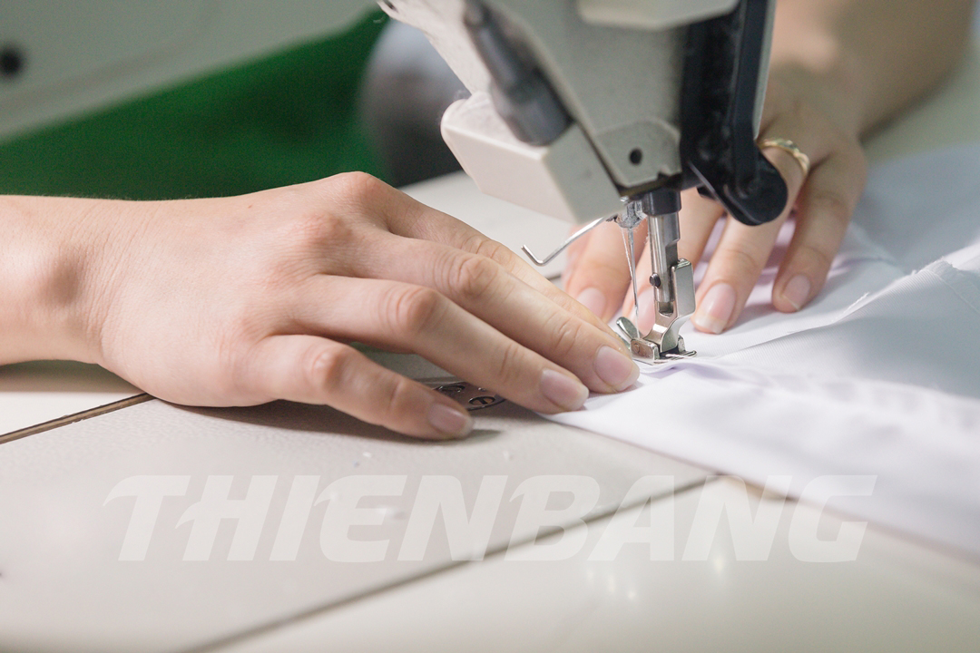
Những cách sửa chữa đồ bị cũ hỏng:
Dùng keo dán lại
Máy, khâu, vá
Sơn lại màu

Slide 14



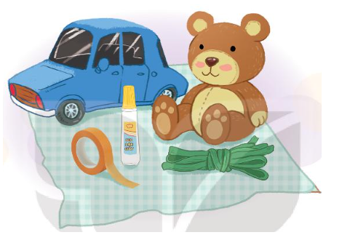
Những cách chia tay với đồ cũ của em:
Bỏ đi.
Cho, tặng
Những cách khác
Có rất nhiều cách để chia tay với đồ dùng cũ. Những món đồ mình không sử dụng được nữa nhưng sẽ có ích cho người khác.

Slide 15
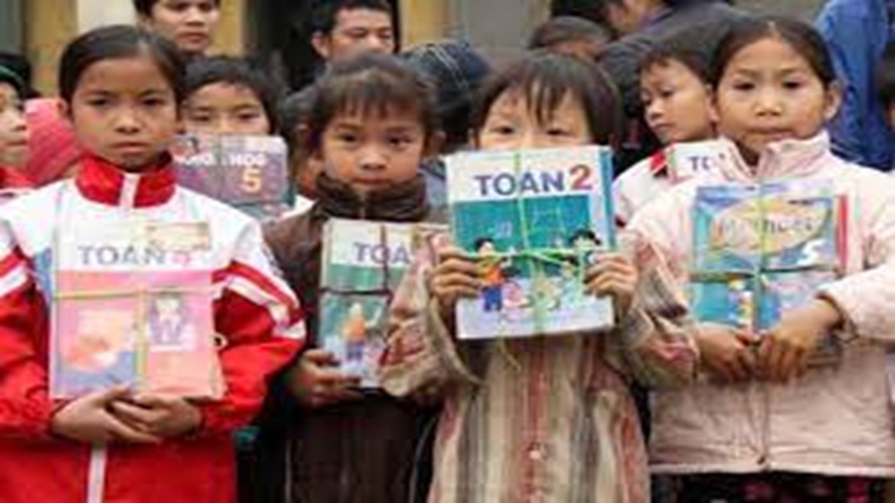

Slide 16
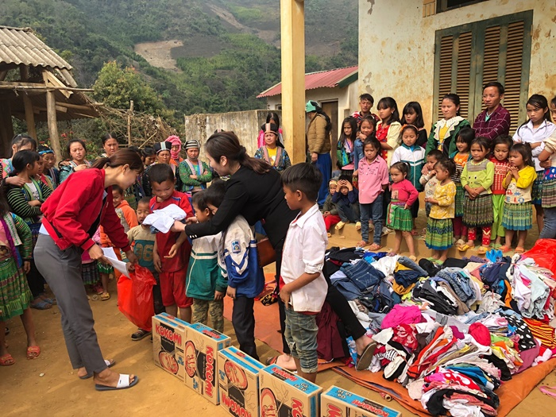

Slide 17

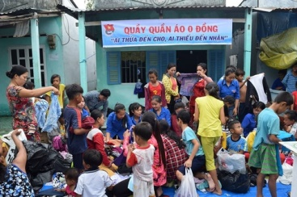
Những cách chia tay với đồ cũ của em:
Bỏ đi.
Cho, tặng
Những cách khác
Có rất nhiều cách để chia tay với đồ dùng cũ. Những món đồ mình không sử dụng được nữa nhưng sẽ có ích cho người khác.

Slide 18

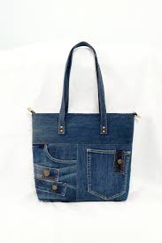
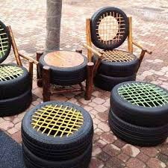
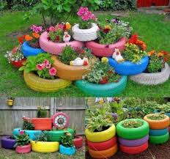
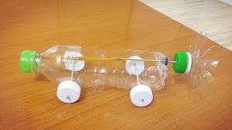
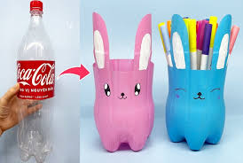
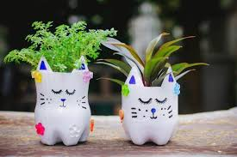
Tái chế lại đồ cũ:

Slide 19
Mở rộng
tổng kết theo chủ đề

Slide 20

3.Nói lời chia tay với đồ vật cũ
Nghĩ và nói lời chia tay, cảm ơn đồ vật trước khi cho đi hoặc bỏ đi, đưa đi làm tái chế.

Slide 21
CAM KẾT HÀNH ĐỘNG

Slide 22

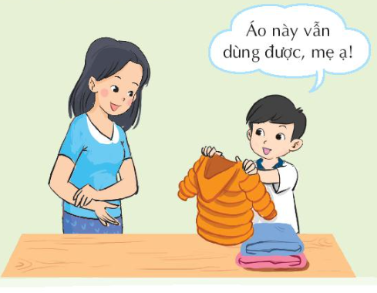
- Kiểm tra lại đồ dùng cá nhân của em để tìm ra những món đồ đã cũ.
- Phân loại đồ cũ:
+ Đồ quá cũ, không còn dùng được.
+ Đồ cũ còn tốt, vẫn sử dụng được.

Slide 23
CỦNG CỐ - DẶN DÒ

